Slide 1
게임엔진 기말과제
학번: 201513086
이름: 김병민

Slide 2
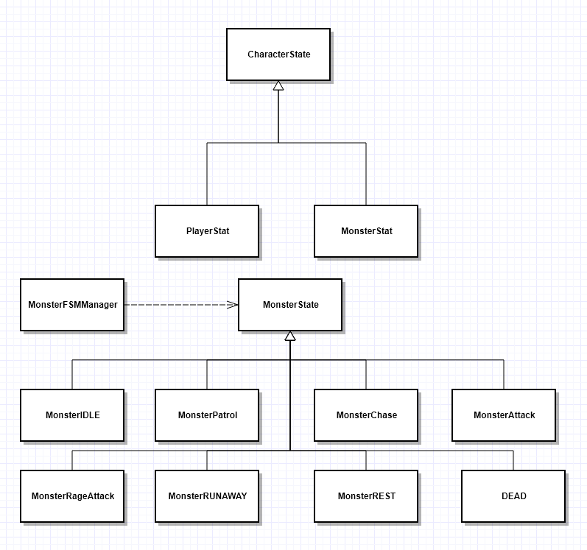
클래스 다이어그램

Slide 3
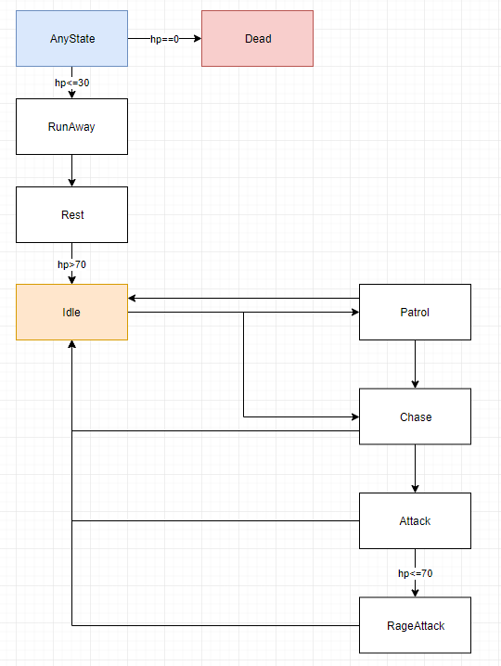
FSM 다이어그램

Slide 4
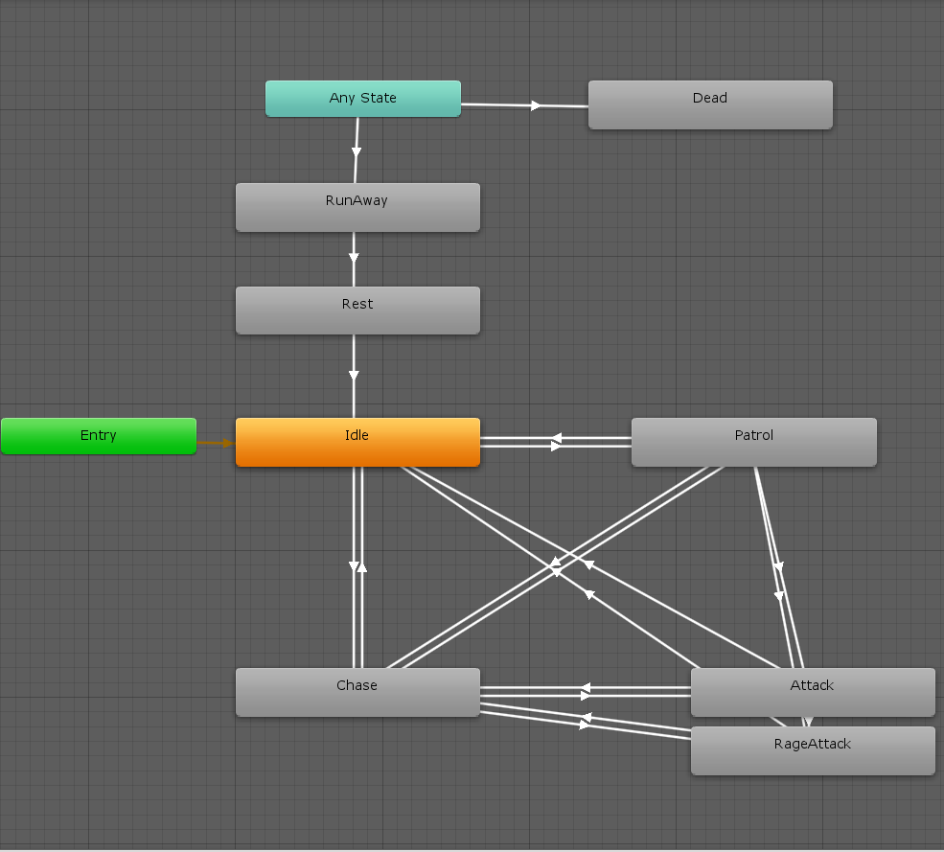
메카님

Slide 5
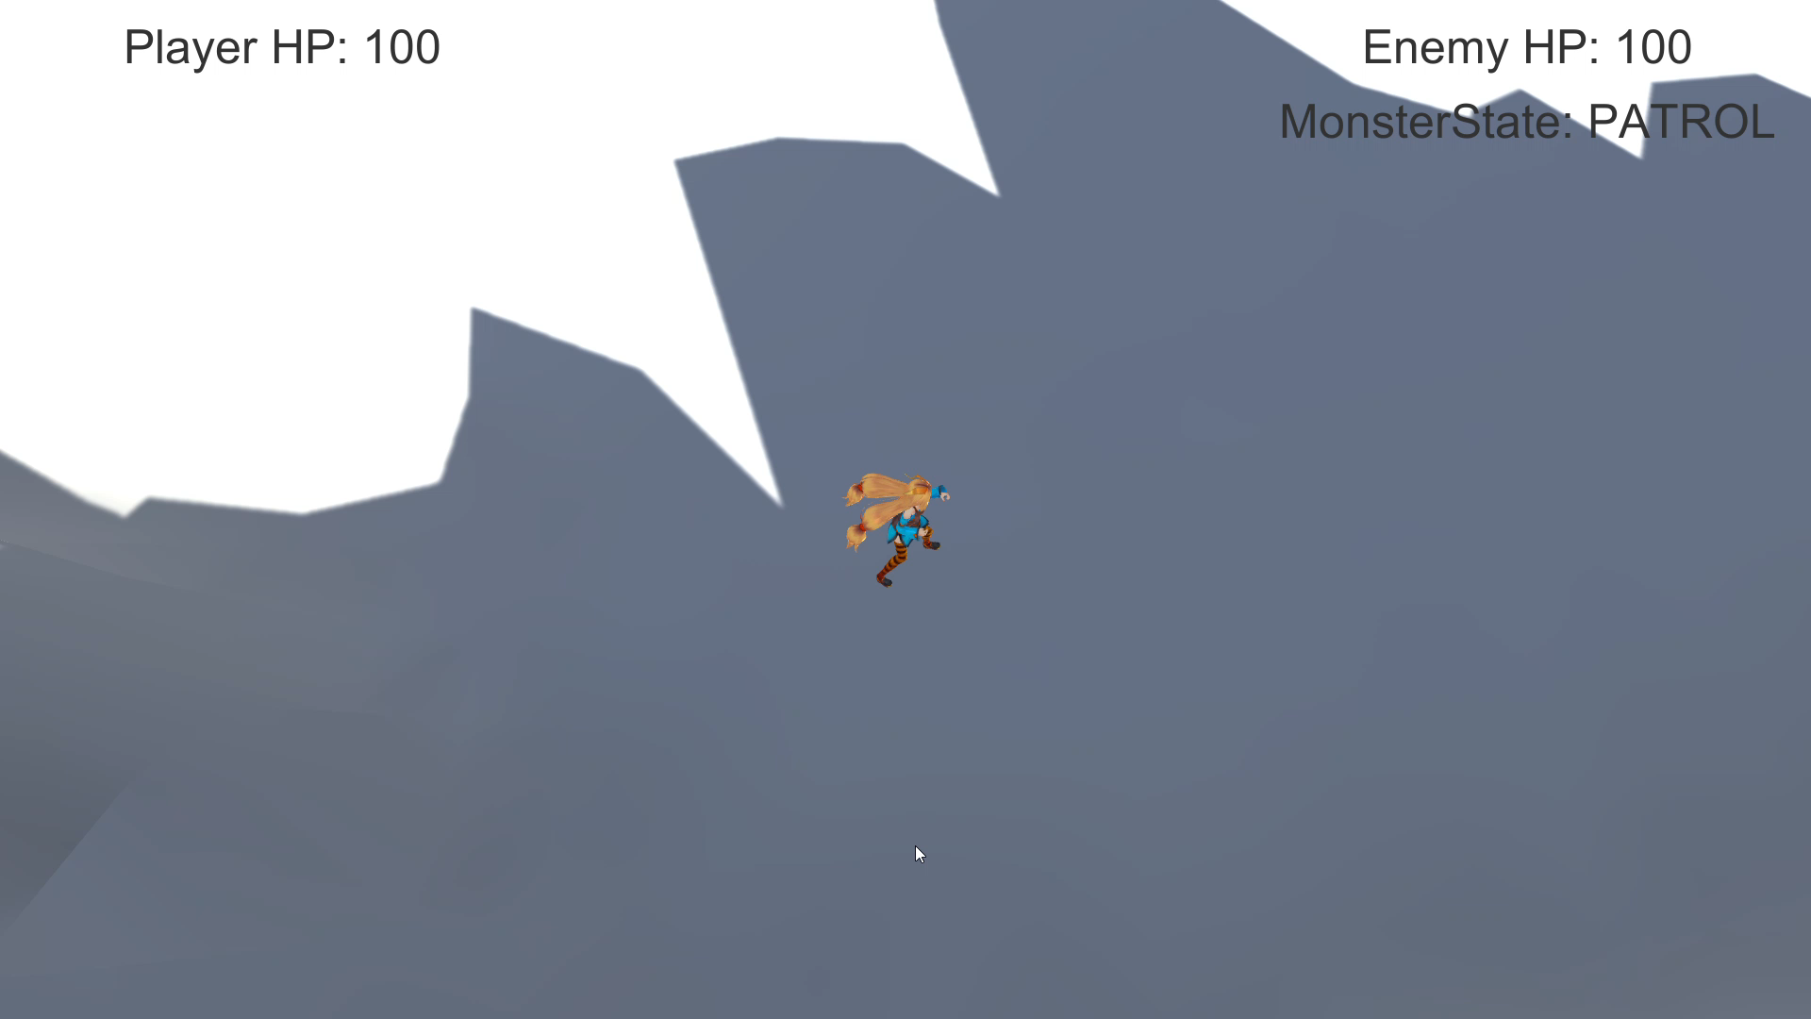
동영상

Slide 6
끝

